Slide 1
Использование интерактивных образовательных платформ в преподавании английского языка

Slide 2
Обоснование выбора игровых образовательных платформ для апробации
Возможность использования ресурса при изучении лексического материала
Соответствие возрастным особенностям обучающихся
Доступность и простота меню платформы
Разнообразие предлагаемых форм работы
Возможность создания архива заданий
QUIZLET
KAHOOT
УЧИ.RU
QUIZIZZ
LECTA
WORDWALL
LEARNINGAPPS.ORG
ANKI
COURSERA
LEARNIS

Slide 3
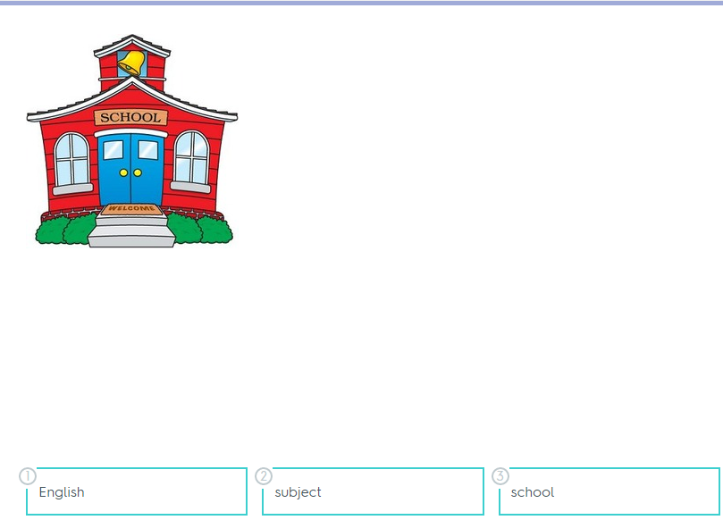
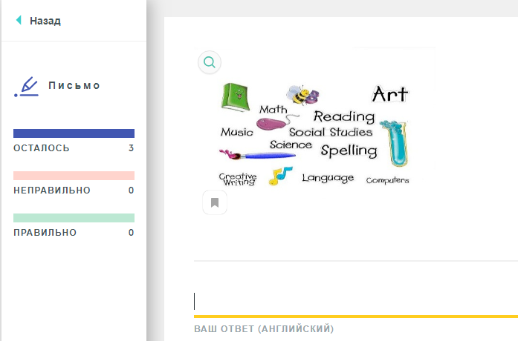
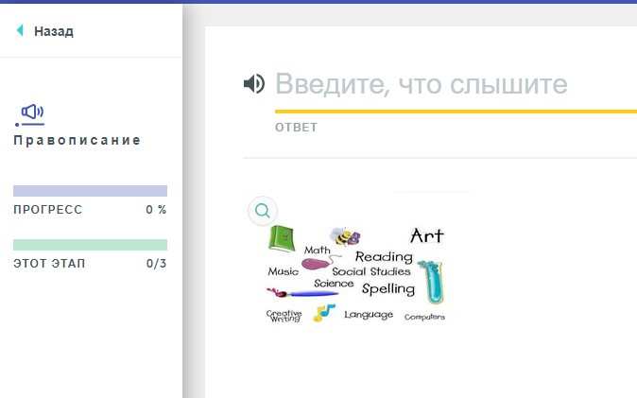
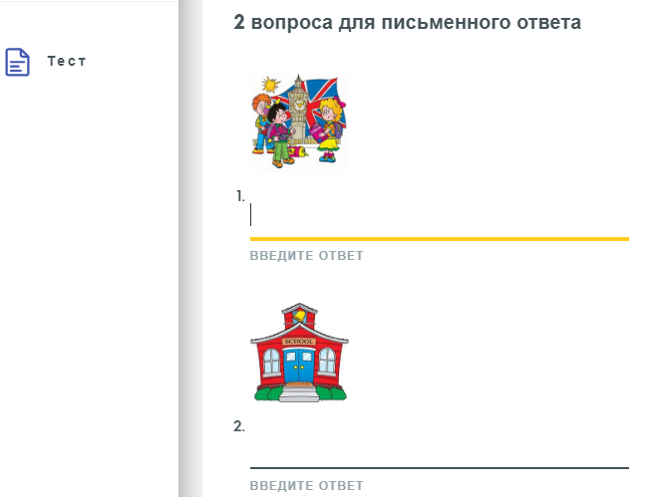
Образовательная платформа QUIZLET
Шкирмонтова Валерия Валерьевна, учитель английского языка МБОУ "Излучинская ОСШУИОП №1"

Slide 4
Введение новых лексических единиц | Введение нового грамматического и лексического материала | Активизация и закрепление грамматического и лексического материала | Контроль усвоения грамматического и лексического материала
QUIZLET | МЭШ | WORDWALL LEARNINGAPPS | LEARNIS.RU QUIZIZZ SKYSMART

Slide 5
Введение нового грамматического и лексического материала

Slide 6
Введение новых лексических единиц
РАБОТА С ИНТЕРАКТИВНЫМИ КАРТОЧКАМИ
ТЕСТИРОВАНИЕ
ПРАВОПИСАНИЕ
ПИСЬМО
ЗАУЧИВАНИЕ

Slide 7
Активизация и закрепление грамматического и лексического материала
1
1
Правда-ложь
«Кто хочет стать миллионером»
Викторина
с вводом слов
7
Работа
с карточками
7
2
Классификация
слов
2
Пазлы
«Угадайка»
8
Нахождение
на карте
8
Мозговой штурм
Соотнесение слов с
картинками
3
Работа с
интерактивными карточками
3
9
Пропущенные буквы
9
Викторина
с вводом слов, тесты
4
4
Нахождение
на карте
10
Пропущенные слова
10
Классификация
слов
Анаграммы
5
5
Кроссворд
11
Порядок слов
11
Соотнесение слов с
картинками
Викторины
6
6
Поиск слов
12
«Ромашка»
Тестирование

Slide 8
Контроль усвоения грамматического и лексического материала
ВИКТОРИНА
ТЕСТ

Slide 9
Контроль усвоения грамматического и лексического материала
«ТВОЯ
ВИКТОРИНА»
ВЕБ-
КВЕСТЫ
«ОБЪЯСНИ
МНЕ»

Slide 10
Контроль усвоения грамматического и лексического материала

